Slide 1
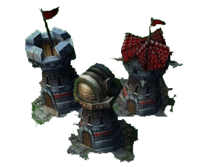


ASD – Tower Defense
Aurélien Da Campo
Pierre -Dominique Putallaz
Lazhar Farjallah
20 Janvier 2010

Slide 2

PLAN DE LA PRESENTATION
Organisation du projet
Qu’est-ce qu’un Tower Defense ?
Concepts algorithmiques
Graphe et algorithme ACPC (Dijkstra)
Maillage dynamique
Modèle MVC
Structure du code
Avenir du projet
Conclusion
Présentation du jeu
Questions

Slide 3



ORGANISATION DU PROJET
Participants
Aurélien Da Campo
Pierre -Dominique Putallaz
Lazhar Farjallah (Chef de projet)
Répartition des tâches
Interface graphique
Algorithmique
Rédaction, suivi, développement
Objectifs
Illustrer les graphes; utiliser les algorithmes du cours; librairies externes; design pattern MVC

Slide 4

QU’EST-CE QU’UN TOWER DEFENSE ?
Bref historique
But du jeu
Les tours (ou « towers »)
Les créatures (ou « mobs »)
Les techniques
Autres Tower Defenses
Tower quoi?

Slide 5
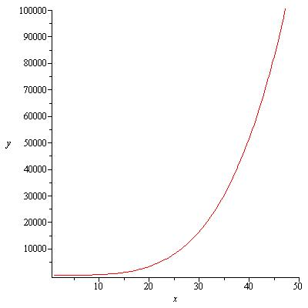
CONCEPTS ALGORITHMIQUES
Concepts algorithmiques utilisés pour mettre en œuvre les aspects techniques du projet.
Algorithmes connus (Dijkstra, tri fusion, etc…)
Algorithmes inventés (Génération des valeurs relatives au jeu, comme la vie des créature, le prix des tours, les dégats, etc…)
Structure mise en place dans l’optique d’utiliser un algorithme défini au préalable, couplé avec une structure de donnée adaptée.
Courbe de la vie des créature en fonction du niveau

Slide 6
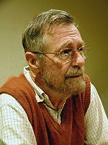
GRAPHE ET ALGORITHME ACPC (DIJKSTRA)
Algorithme ACPC, également connu sous le nom d’Algorithme de Dijkstra.
Mis en forme par Edsger Dijkstra, mathématicien et informaticien Hollandais en 1959.
Très largement répandu dans l’industrie et toutes les applications incluant des graphes (chemin le plus court d’une ville à l’autre, réseaux informatiques, etc…)
Complexité : O(x²), où x est le nombre de vertex dans le graphe.
Edgster Dijkstra
Source : Wikipedia
Dans notre projet : utilisé dans le cadre d’un graphe pour calculer le chemin le plus court pour les créatures (pathfinding).
Implémentation : Par un package, JGraphT.

Slide 7
MAILLAGE DYNAMIQUE : Organisation
Liste des nœuds
Graphe
Edge
Vertex
Maillage
JGraphT

Slide 8
MAILLAGE DYNAMIQUE : Opérations
Ecriture
Désactivation d’une zone
Ajout d’une tour
Activation d’une zone
Suppression d’une tour
Création du maillage
Lecture
Recherche du chemin le plus court
Pathfinding
Liste des nœuds et des arcs
Affichage, debug

Slide 9
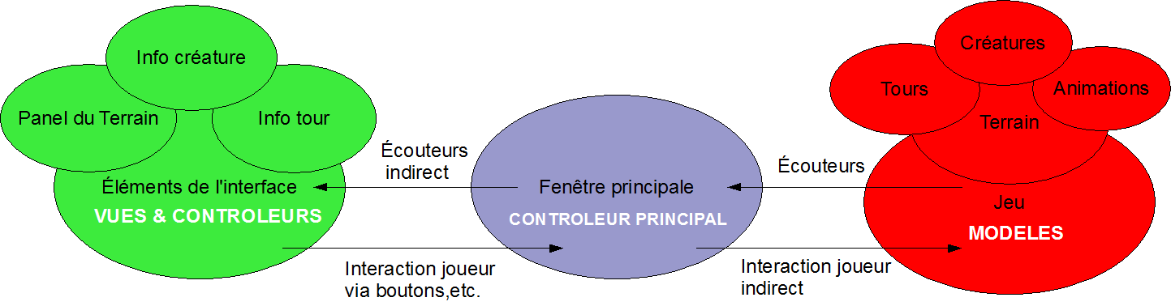
MODELE MVC

Slide 10
STRUCTURE DU CODE
Jeu
Données du joueur
et de la partie
Terrain
Vagues de créatures
Créatures
Zones spéciales
Tours
Maillage Terrien
Animations
Chemin aérien
Attaques
- 7 / 9 -

Slide 11






CONCLUSION
Etat du projet
Objectifs atteints
Points positifs/négatifs
Avenir du projet
Futurs contributeurs
Remerciements

Slide 12
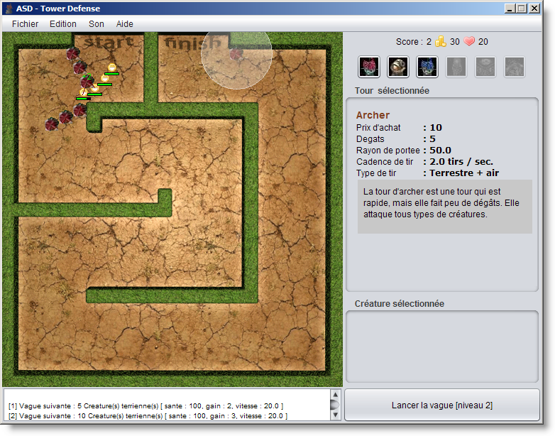
DEMONSTRATION

Slide 13
QUESTIONS ?
?
?
?
?
?
?
?
?
?
?
?
?
?

